Slide 1
Презентация итогов «Недели спецдисциплин»
Государственное бюджетное образовательная учреждение среднего профессионального образования «Моздокский аграрно-промышленный техникум».

Slide 2
Цели недели спецдисциплин
- привитие любви к избранной профессии;
- формирование чувства ответственности за глубокие и прочные знания, овладение практическими навыками по специальности;
- развитие инициативы в решении производственных вопросов;
- активная пропаганда передовых форм и методов обучения и воспитания;
- приобщение обучающихся к пропаганде знаний по специальности;
- популяризация профессий, по которым ведется обучение.

Slide 3
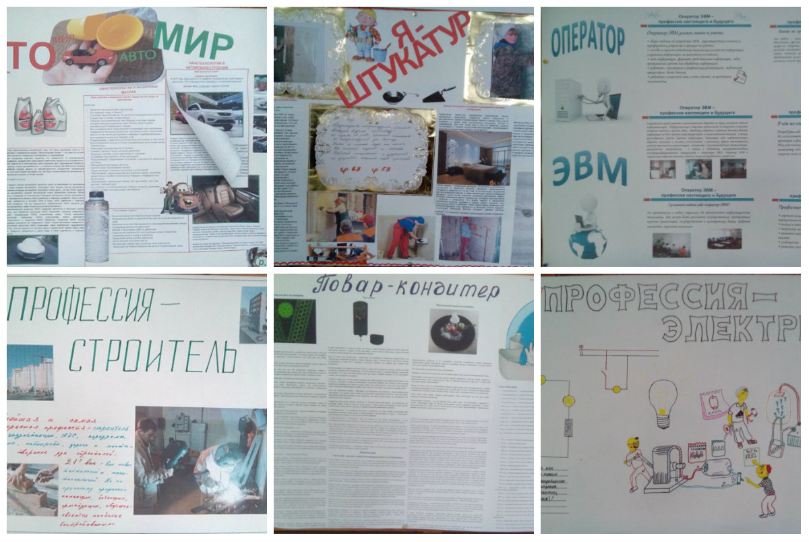


Смотр-конкурс стенгазет
I место – гр.59 и 69
II место –гр.25 и 60
III место – гр.58 и 68

Slide 4
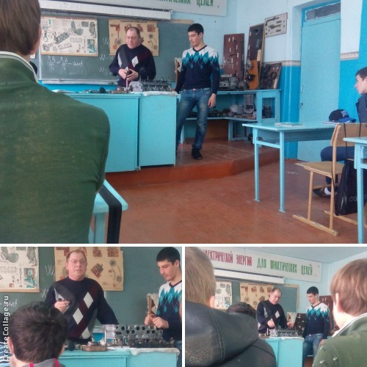
В рамках проведения «Недели спецдисциплин», в группе
№ 57 мастером производственного обучения был дан открытый урок по теме: «Газораспределительный механизм».

Slide 5
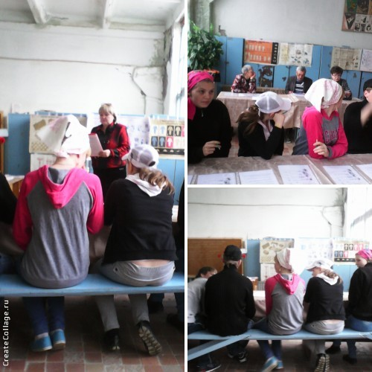
В рамках «Недели спецдисциплин» в группе
№ 69, профессия «Мастер отделочных строительных работ», мастером производственого обучения Дулаевой Т.В. был дан открытый урок по теме: « Методы нанесения раствора на кирпичную поверхность» (мастерком и ковшом)

Slide 6
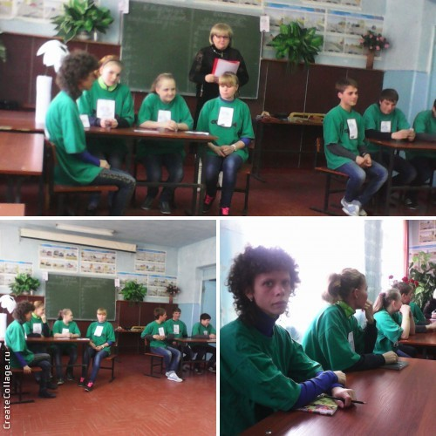

В рамках проведения «Недели спецдесциплины» в группе 69 проходил конкурс « Я - штукатур ».
Мастер производственого обучения Дулаева Т.В.

Slide 7




Результаты игр и викторин
Викторина «Профессионал» - I место команда Азизова Руслана
(Джалалиев Камал, Айдаров Юсуп).
Игра «Кулинарный эрудит» между группами 56 и 66,профессия «Повар,кондитер»- I место команда «Смак» гр 56,
мастер производственного обучения Абдулова Светлана Николаевна
Игра «Знатоки компьютера» между группами 58 и 68, «Мастер по обработке цифровой информации» - I место команда « F1» группа 58,
мастер производственного обучения Мамаева Жанна Николаевна.
Викторина «Правила дорожного движения» участвовали группы 25,57,60,64,67.
I место – группа 60 (31 балл);
II место – группа 25 (26 баллов);
III место - группа 64 (24 балла).
Всем спасибо за участие! Успехов в учебе!

Slide 8
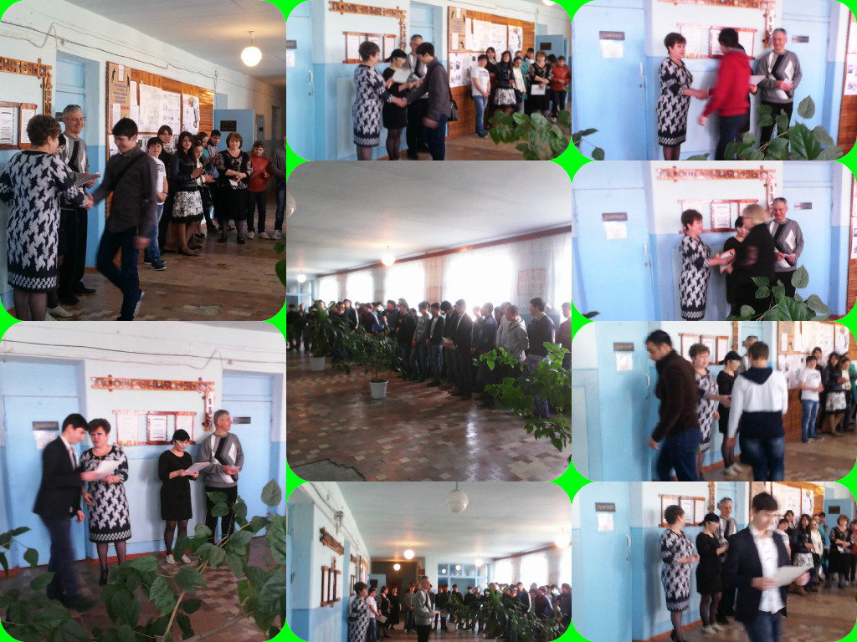

Вручение грамот по итогам недели
Всем спасибо за участие!
Успехов в учебе!

